Slide 1





SESSÃO REGIONAL DO AMBIENTE
Protocolo de Gestão de Resíduos de Construção e Demolição da UE
Gestão de Resíduos de Construção e Demolição
Município de Guimarães
Ateneu Comercial do Porto| 17 de Abril
Dalila Sepúlveda

Slide 2
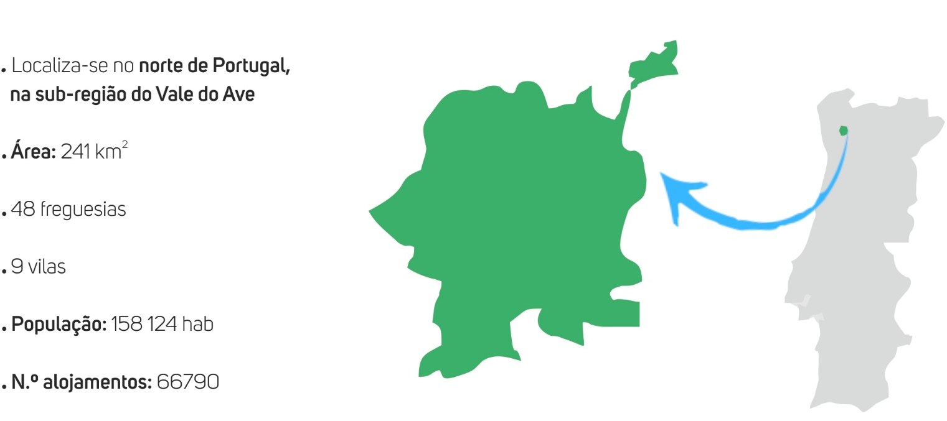


Guimarães

Slide 3
Legislação em vigor
O decreto lei n.º 178/2006, de 05 de Setembro: Regime Geral da Gestão de Resíduos (na sua redação atual) define os Resíduos de construção e demolição (RCD): como o resíduo proveniente de obras de construção, reconstrução, ampliação, alteração, conservação e demolição e da derrocada de edificações
De acordo com o n.º do artigo 3º da Lei 46/2008, de 12 de março os resíduos produzidos em obras particulares isentas de licença e não submetidas a comunicação prévia, são da responsabilidade da entidade responsável pela gestão de resíduos – municípios.
Conforme disposto no n.º 1 do Artigo 18.º - Constitui contraordenação ambiental muito grave o abandono e a descarga de RCD em local não licenciado ou autorizado para o efeito.

Slide 4
Regulamento do Serviço de Gestão de Resíduos
O regulamento do serviço de gestão de resíduos em Guimarães prevê no seu artigo 34º a gestão dos resíduos de construção e demolição (RCD´s).
É obrigatório antes de iniciar qualquer obra que o empreiteiro responsável indique:
  a solução que irá ser utilizada para os resíduos produzidos na obra, bem como indique a sua quantidade e local de encaminhamento dos resíduos não aproveitados;
  A emissão do alvará fica condicionada à entrega do impresso anterior.
Os RCD´s eram entregues nos ecocentros sob gestão da RESINORTE e de acordo com a seguinte norma:
  No caso de empreiteiros ou promotores de obras a capacidade era limitada à deposição de 5 m³ por semana, por material.
  Em 2016 a RESINORTE cessou a possibilidade de colocação dos RCD´s nos ecocentros.

Slide 5
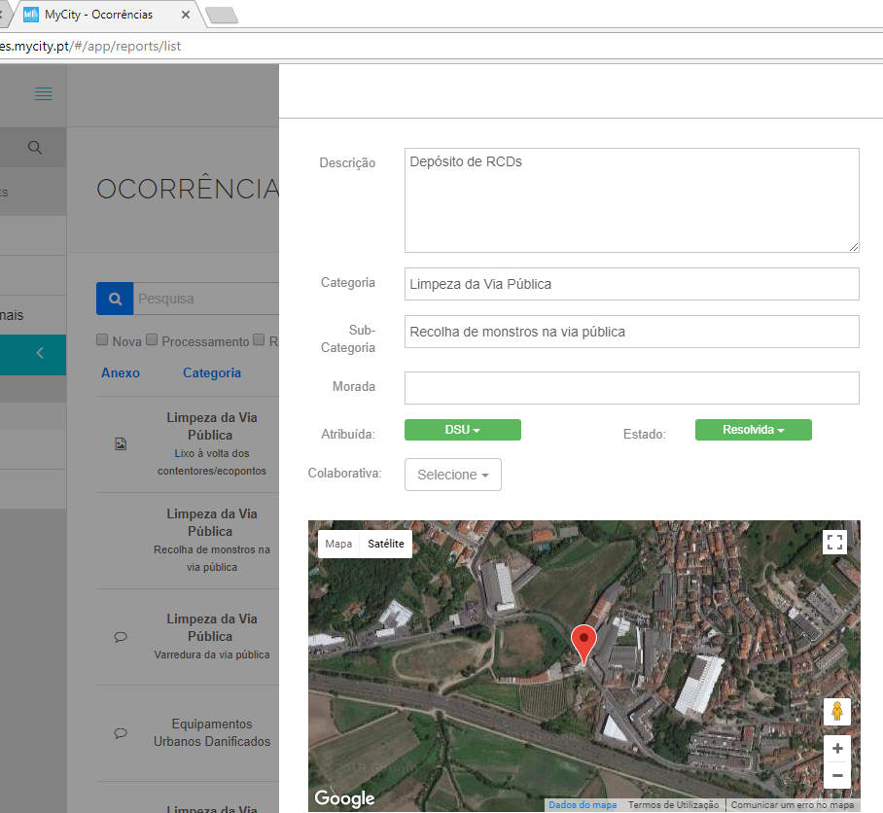
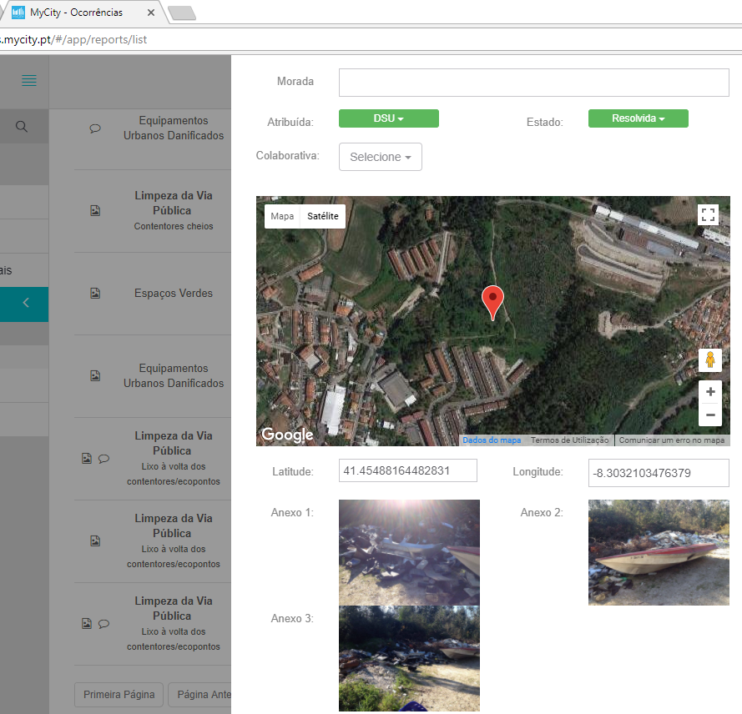
PROCEDIMENTOS ADOTADOS
Criação da aplicação Mycity para o reporte de ocorrências;

Slide 6
PROCEDIMENTOS ADOTADOS
Nas obras sem licenciamento:
  Contrato de prestação de serviços com a empresa Municipal VITRUS Ambiente para a recolha e destino final dos RCD`s cuja gestão cabe ao município;
  Recolha mediante marcação de RCD`s;
  Reforço na fiscalização para evitar descargas ilegais;
  Integrar a investigação na gestão deste tipo de resíduo.

Slide 7
Descargas de RCD`S com detentor
O Município notifica o detentor para a remoção e encaminhamento final dos RCD´s, com o prazo de 10 dias;
Caso o infrator não proceda à remoção voluntária: o Município de Guimarães como entidade competente atua diretamente por conta do infrator;
O Município efetua a limpeza do local, sendo a despesa cobrada coercivamente através de processo de execuções fiscais, nos termos do artigo 22º do decreto-lei 46/2008, de 12 de março.

Slide 8
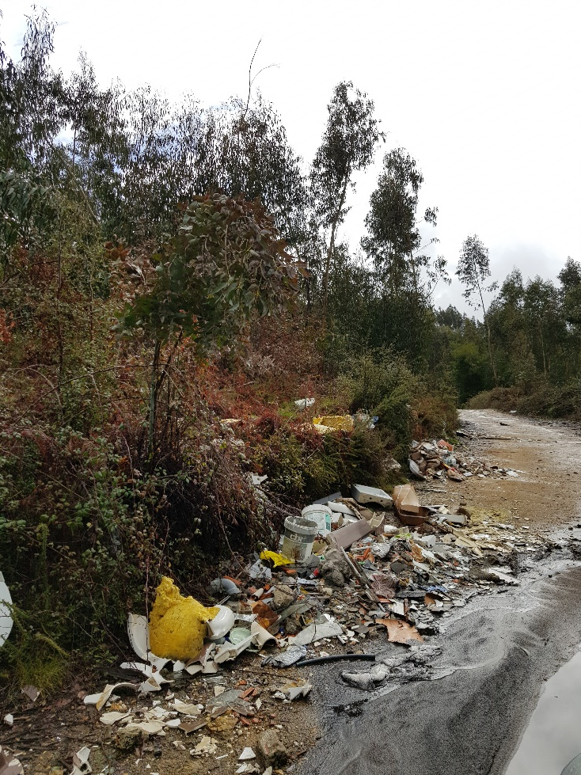
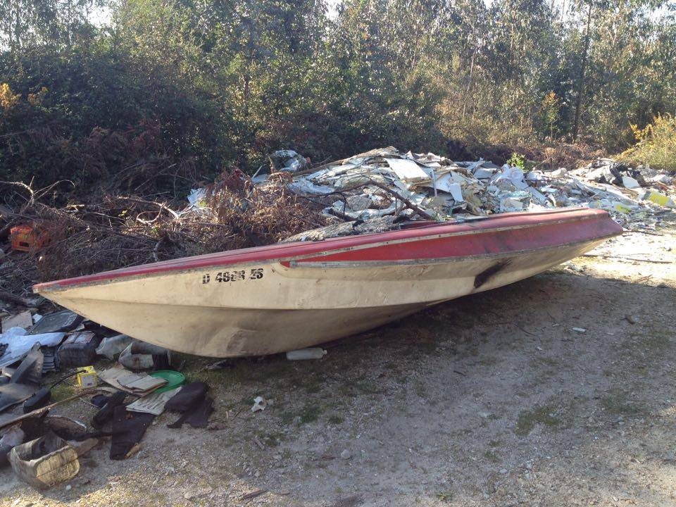
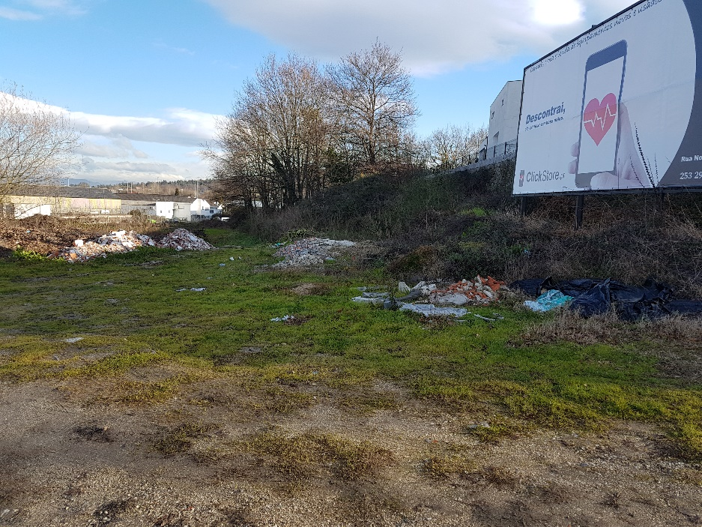
Descargas de RCD`S sem detentor

Slide 9
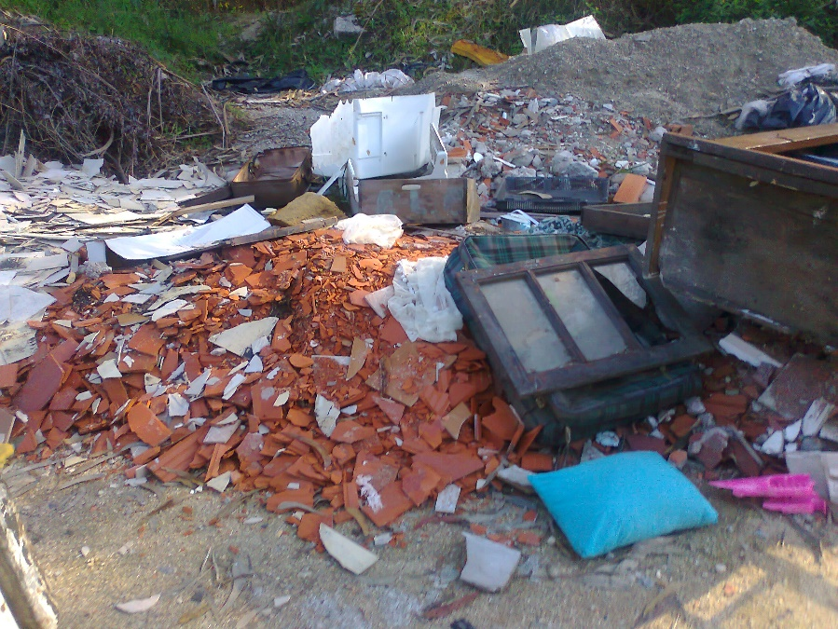
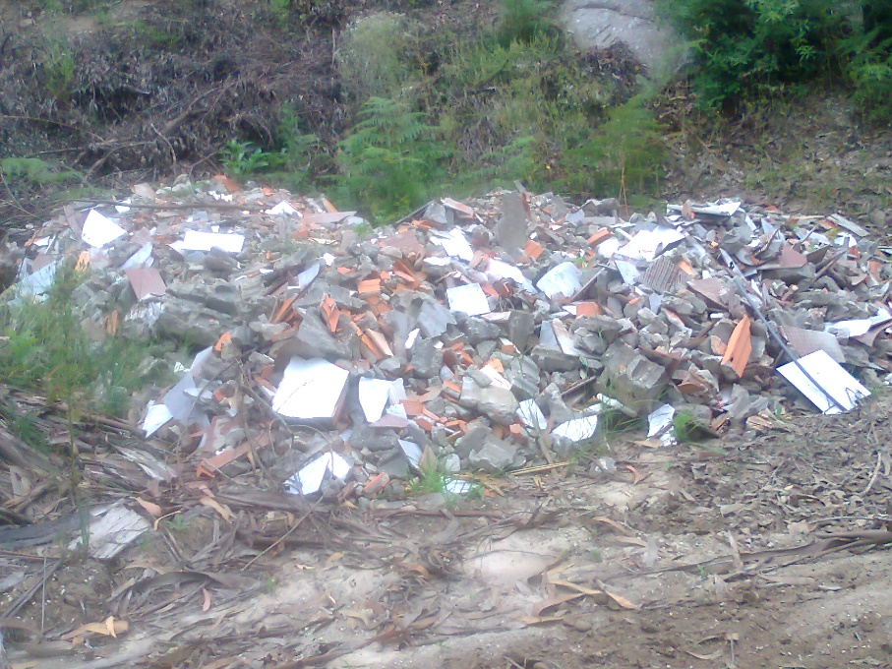
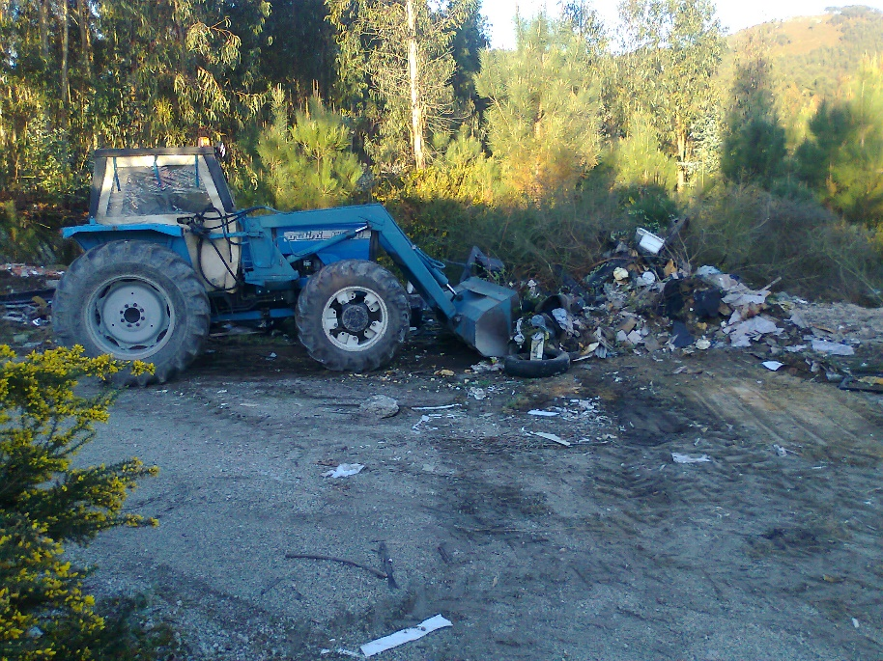
Descargas de RCD`S sem detentor

Slide 10
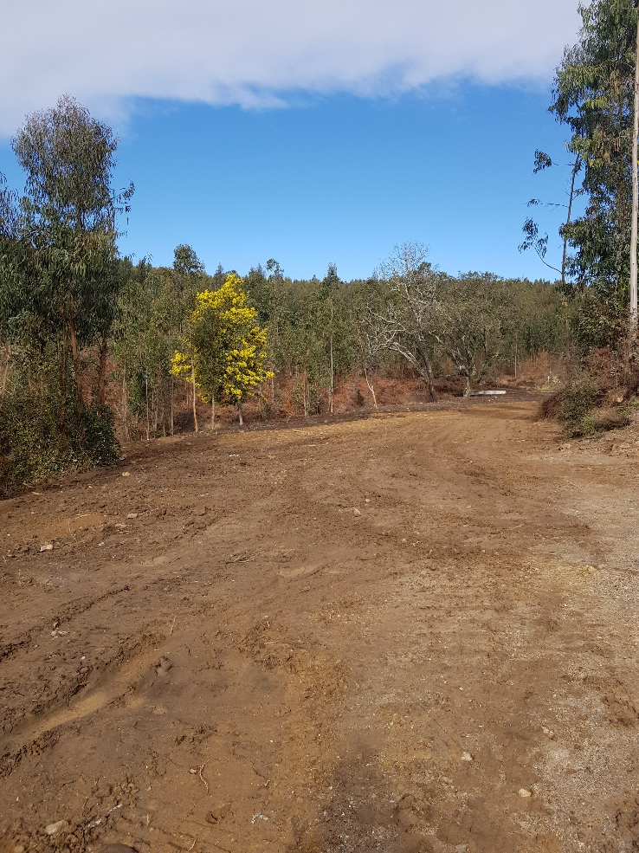
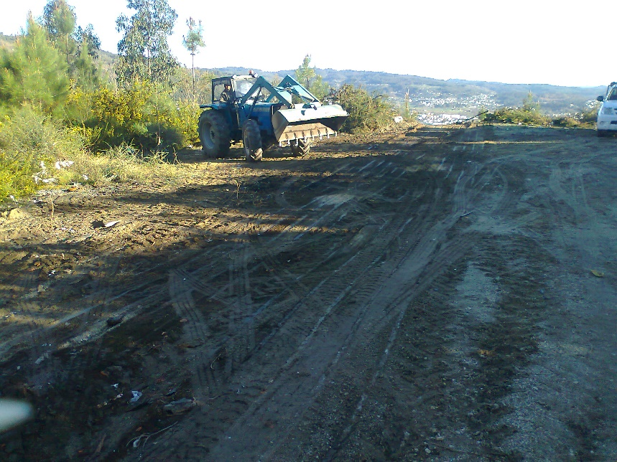
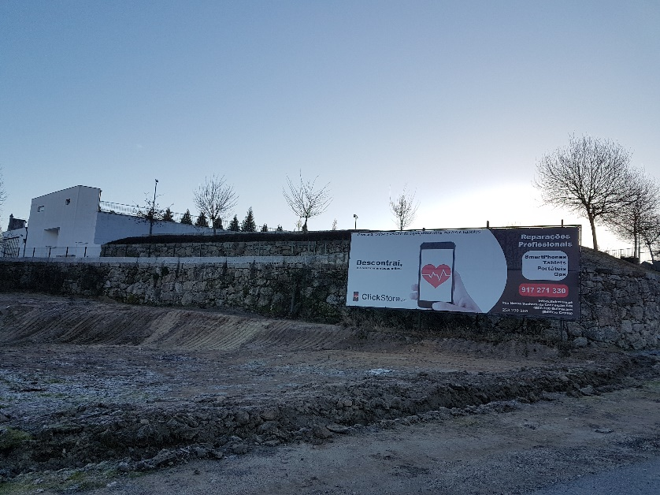
Após a limpeza

Slide 11
Investigação & Desenvolvimento
Juntamente com o CVR – Centro de Valorização de Resíduos o Município de Guimarães é parceiro com o objetivo, repensar, reutilizar, reciclar os RCD´s
  Incorporação de resíduos como materiais na construção civil;
  Reciclagem de resíduos industriais inertes e de construção e demolição na construção de aterros, bases e sub-bases de estradas e pavimentos (de referir a este propósito a monitorização ambiental feita pelo CVR de um trecho experimental de estrada nacional, no concelho de Fafe, incorporando centenas de toneladas de agregado siderúrgico como material substituto do agregado natural);
  Estudos de incorporação de resíduos em argamassas de betão;
  Desenvolvimento de estudos de análise de ciclo de vida (ACV) de processo ou produtos desenvolvidos através da valorização de resíduos.

Slide 12
Soluções a implementar
Adquirir contentores de 30m³, e protocolar com a RESINORTE para a sua colocação nos Ecocentros para a deposição dos RCD`s;
Efetuar campanha de sensibilização e informação para evitar o abandonos dos RCD´s.
Criar manual com boas práticas na separação dos RCD´s;
Efetuar campanha de caraterização dos RCD´s;
Aumentar a investigação e desenvolvimento nesta área.

Slide 13


Obrigada
SESSÃO REGIONAL DO AMBIENTE
Protocolo de Gestão de Resíduos de Construção e Demolição da UE
Dalila Sepúlveda
Município de Guimarães | Divisão de Serviços Urbanos dalila.sepulveda@cm-guimaraes.pt

